Slide 1
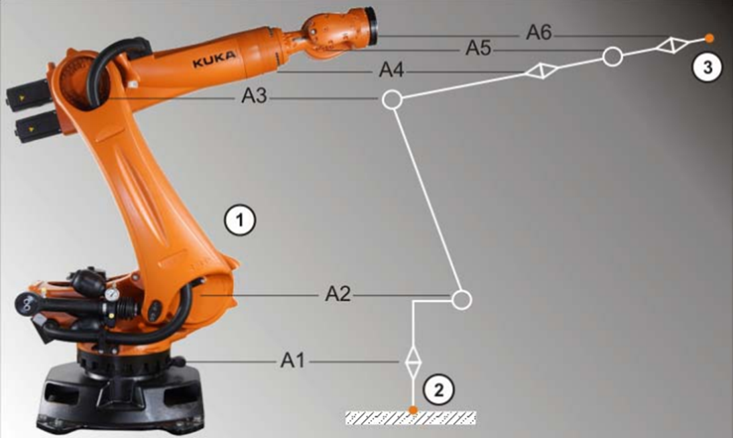
什么是机械手？
机械手是机器人机械系统主体。 它由众多活动的、相互连接在一起的关节（轴）组成。
A1 ... A6 机器人轴 1 至 6
各根轴的运动通过伺服电机有针对性的调控而实现。 这些伺服电机通过减速器 与机械手的各部件相连。

Slide 2
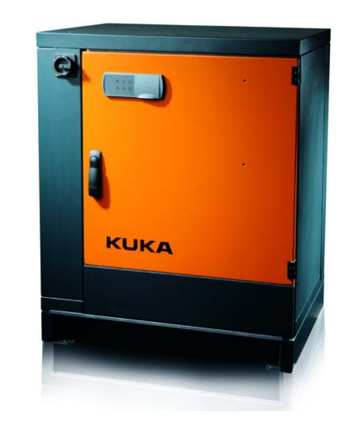
谁控制机器人的运动？
机器人机械系统由伺服电机控制运动，而该电机则由 KR C4 控制系统控制。
KR C4 控制柜

Slide 3
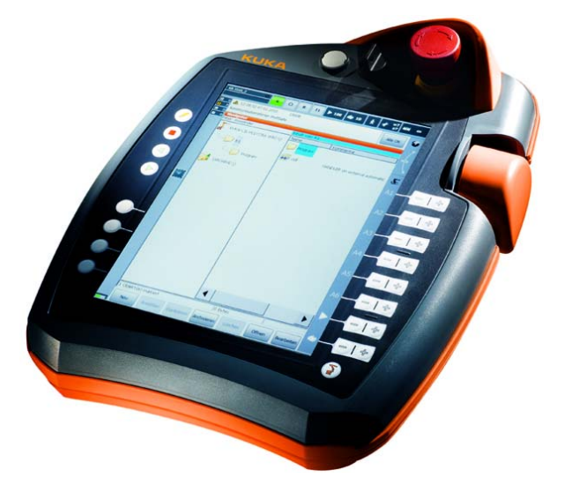
如何操作 KUKA 机器人？
KUKA 机器人的操作通过手持操作器 （即 KUKA smartPAD）进行
不同品牌的机器人都有其各自的名称，我们通常称之为示教器

Slide 4
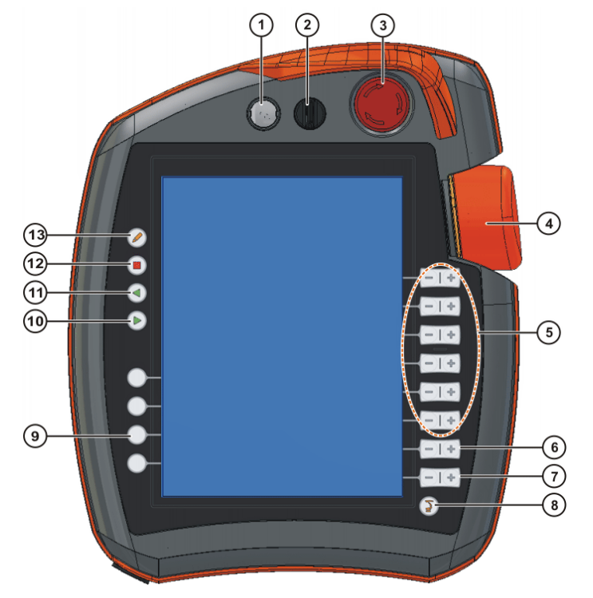
序号 作用
1 用于拔下 smartPAD 的按钮
2 可以通过连接管理器切换运行模式（如T1、T2、AUT）
3 紧急停止键。 用于在危险情况下关停机器人。
4 3D 鼠标。 用于手动移动机器人。
5 移动键。 用于手动移动机器人。
6 用于设定程序倍率的按键 7 用于设定手动倍率的按键
8 主菜单按键。 用来在 smartHMI 上将菜单项显 示出来。
9 工艺键。
10 启动键。 通过启动键可启动一个程序。 11 逆向启动键。 用逆向启动键可逆向启动一个程序。
12 停止键。 用停止键可暂停正运行中的程序。
13 键盘按键

Slide 5
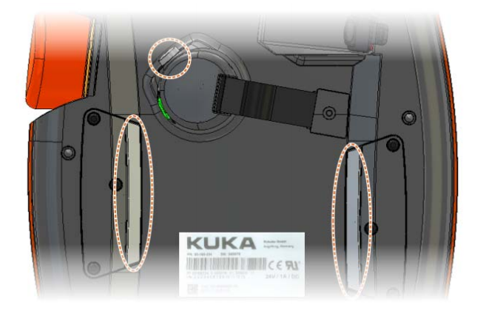
1
序号 作用
1. 确认开关。其作用是在T1模式下使机器人 伺服上电，上电后可移动机器人。共有三 个档位（完全松开、完全按下和中间档），
仅在中间档有效
2. 启动键。 通过启动键可启动一个程序。
2
1
1

Slide 6
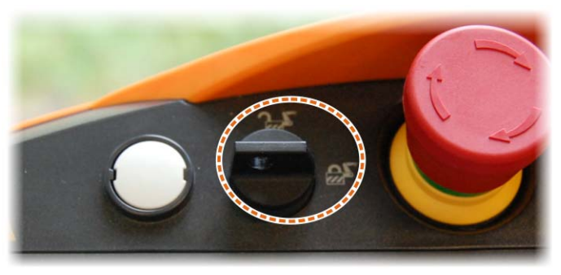
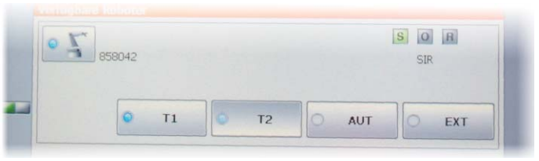
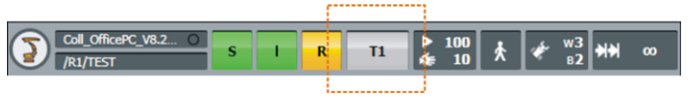
KUKA 机器人的运行方式
1. 在 KCP 上转动用于连接管理器的开关。 连接管理器随即显示。
2. 选择运行方式。
T1 （手动慢速运行）
T2 （手动快速运行） AUT （自动运行） AUT EXT （外部自动运行） 只有在T1模式下才可以通过示教器手动操作机器人
3. 将用于连接管理器的开关再次转回初始位置。 所选的运行方式会显示在 smartPAD 的状态栏中。

Slide 7
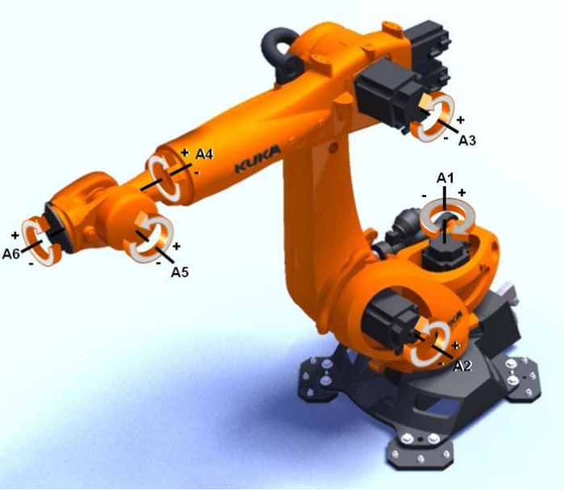
单独运动机器人的各轴
各根轴从下 （机器人的足部）到上 （机器人法兰）编号及旋转方向

Slide 8
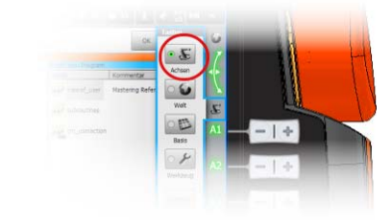
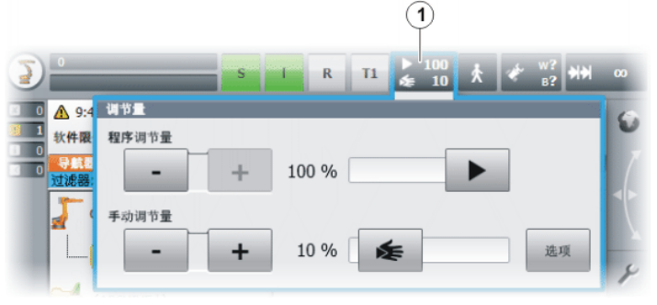
操作步骤
2
1. 选择轴作为移动键的选项。
1
2. 设置手动倍率。
也可通过按键进行调节

Slide 9
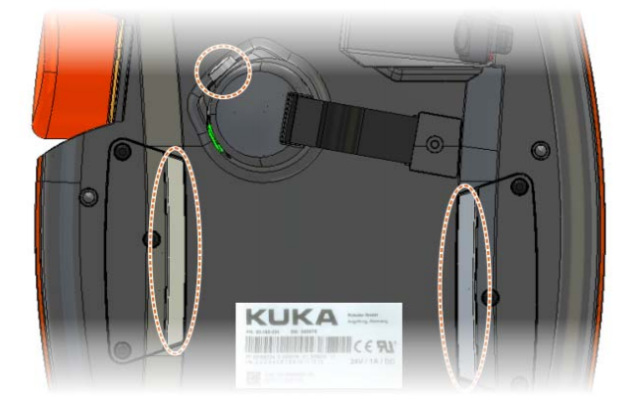

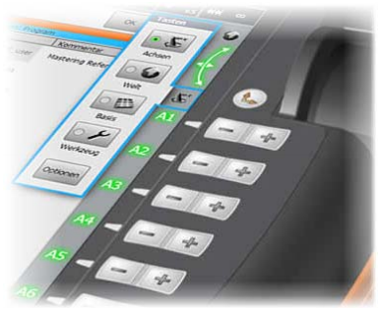
3. 将确认开关按至中间挡位并按住。
4.待状态栏中标记①处变为绿色
1
5. 按下正或负移动键，以使轴朝正方向或反方向运动。

Slide 10
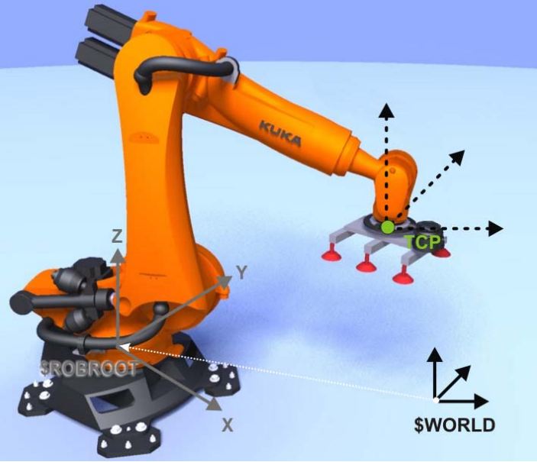
机器人在世界坐标系中运动
世界坐标系
在标准设置下，世界坐标系位于机器人底座中，是机器人最为基础的坐标系。
其依据是笛卡尔坐标系，基本上所有的机器人都有使用。
笛卡尔坐标系的方向定义为：
面向机器人的前方（一般而言机器人后方有各种线缆的插槽），伸出右手，大拇指，食指，中指两两各成90°垂直状，食指指向机器人前方，大拇指指向上方。这时食指的指向就是X轴的正方向，中指为Y轴的正方向，大拇指指向Z轴的正方向。

Slide 11
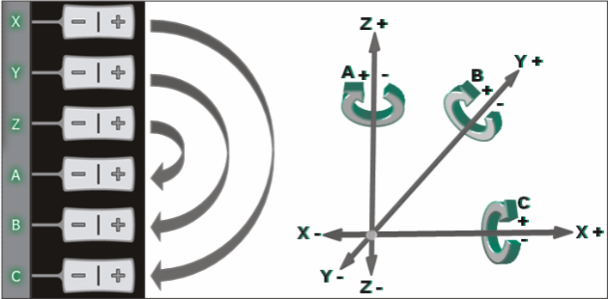
在世界坐标系中的手动移动原理
在坐标系中可以两种不同的方式移动机器人：
沿坐标系的坐标轴方向平移 （直线）： X、Y、Z
环绕着坐标系的坐标轴方向转动 （旋转 / 回转）角度 A、B 和 C
！！！注意：X对应C、Y对应B、Z对应A
A、B、C的旋转方向
面向笛卡尔坐标系（X、Y、Z）的正方向，围绕坐标轴的顺时针方向是其的正方向
反之，面向笛卡尔坐标系（X、Y、Z）的负方向，围绕坐标轴的逆时针方向是其的正方向

Slide 12
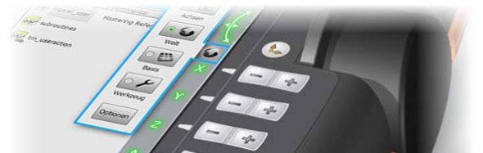
执行平移（世界坐标系）
2
1
1. 选择轴作为移动键的选项。
2. 设置手动倍率。
也可通过按键进行调节

Slide 13
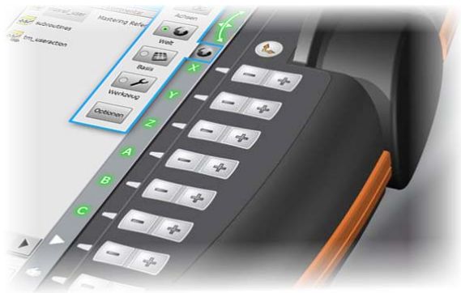
3. 将确认开关按至中间挡位并按住。
4.待状态栏中标记①处变为绿色
1
5. 按下正或负移动键，使其朝正方向或反方向运动。

Slide 14
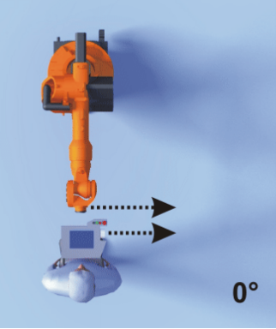
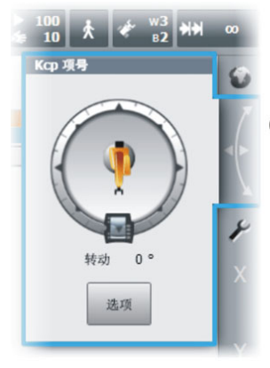
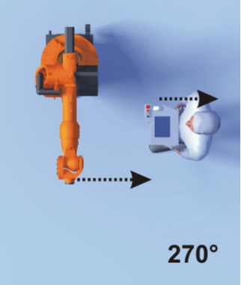
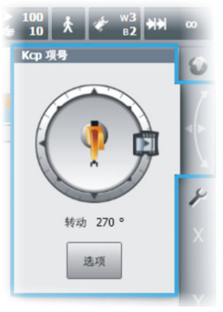
6D鼠标
6D 鼠标的位置可根据人 - 机器人的位置进行相应调整。
机器人移动方向
鼠标移动方向
鼠标移动方向
机器人移动方向

Slide 15
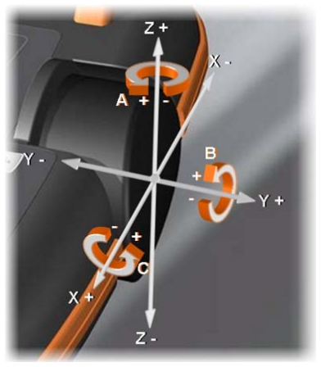
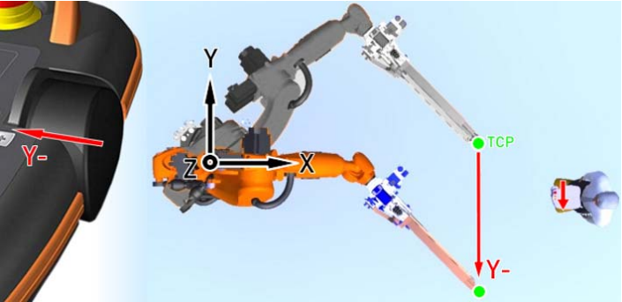
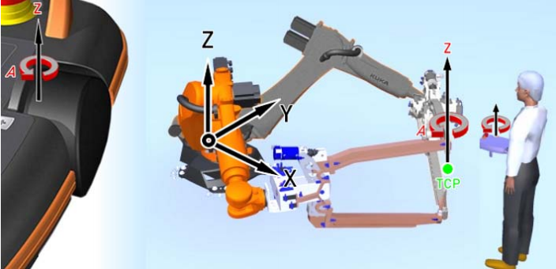
6D鼠标的使用
以0度为基准的3D鼠标的全局坐标系指向
平移(X、Y、Z):
按住并拖动 6D 鼠标
转动(A、B、C):
转动并摆动 6D 鼠标

Slide 16
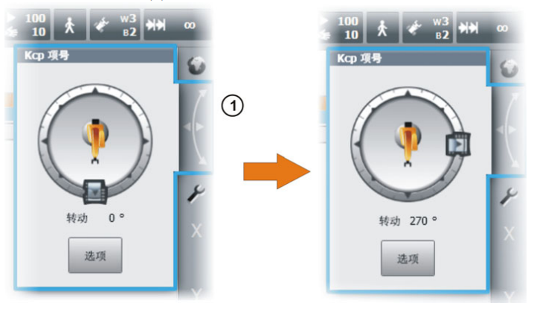
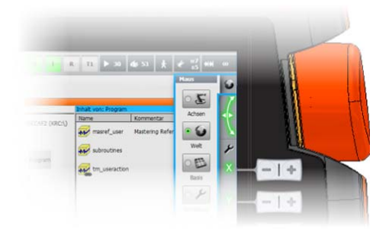
使用6D鼠标移动机器人
1. 通过移动滑动调节器(1)来调节
KCP 的位置
1
2. 选择世界坐标系作为 3D 鼠标的选项。
2

Slide 17
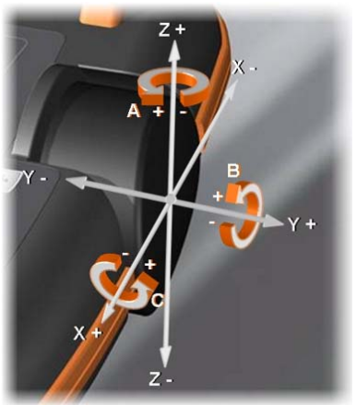
3. 设置手动倍率。
4.将确认开关按至中间挡位并按住。
5.待状态栏I处变为绿色
6. 用 3D 鼠标将机器人朝所需方向移动

